Slide 1
Etude In C Minor, Op.10 No.12 Revolutionary
C小调 革命练习曲
组员：郑智瀚 林宇轩 陈康 吴耿生
PPT制作：郑智瀚

Slide 2

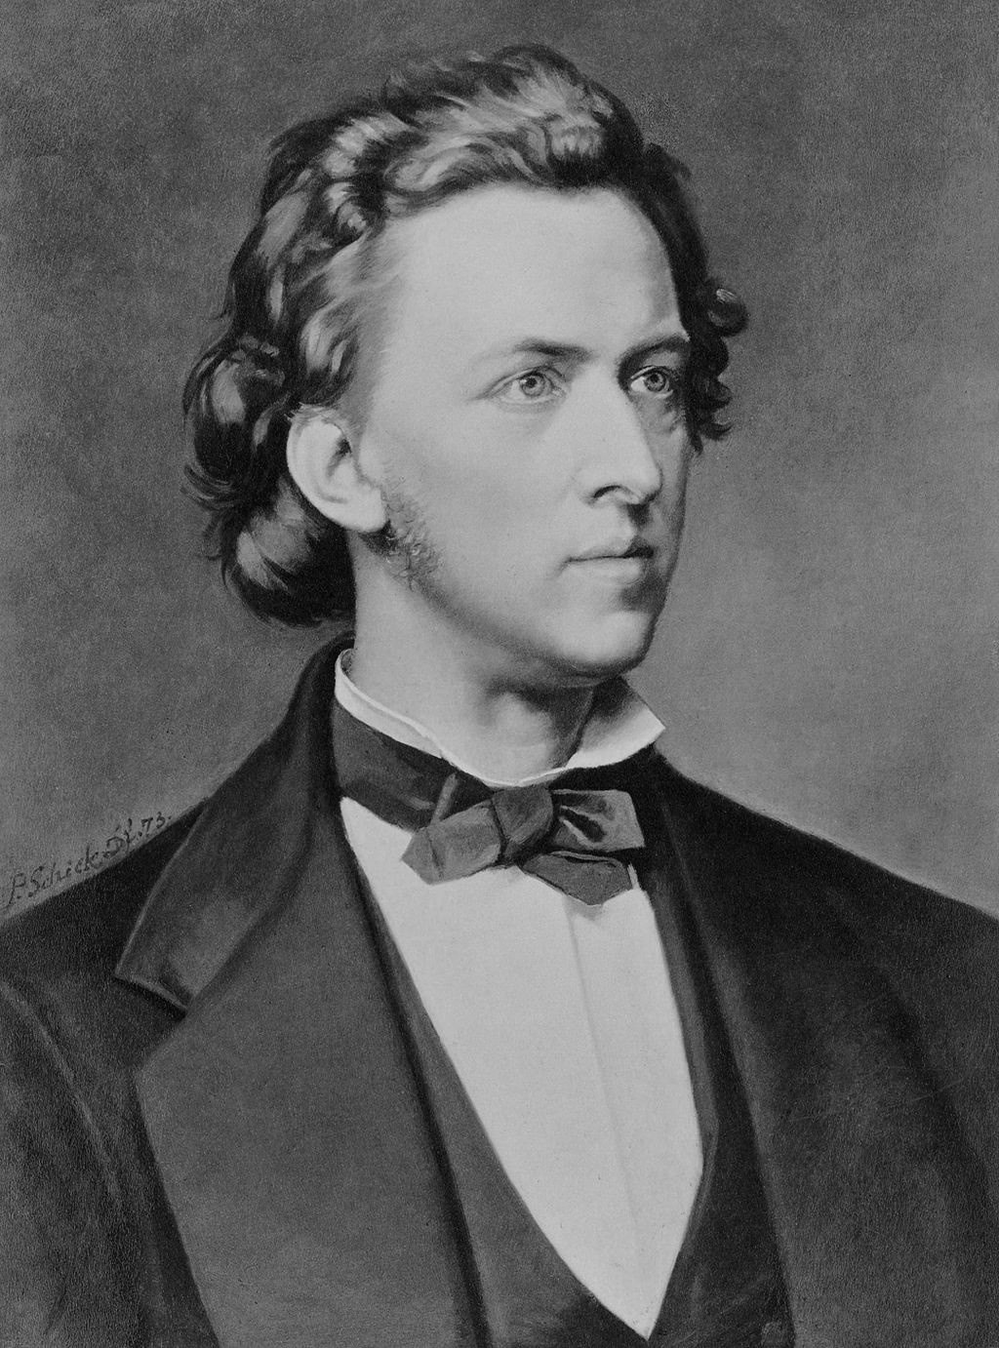
弗里德里克·弗朗索瓦·肖邦
Fryderyk Franciszek Chopin（1810-1849）
肖邦一生虽然短暂，但却创作了许多作品：钢琴协奏曲2首，钢琴奏鸣曲3首，叙事曲4首，谐谑曲4首，练习曲27首，波罗乃兹舞曲16首，圆舞曲17首、夜曲21首，即兴曲4首，埃科塞兹舞曲3首，歌曲17首；此外还有波莱罗舞曲、船歌、摇篮曲、幻想曲、回旋曲、变奏曲
共计两百多首

Slide 3
肖邦生平
1810年，肖邦生于波兰首都华沙近郊热亚佐瓦沃拉
1816年，肖邦跟随著名的钢琴教师Wojciech先生学习钢琴。
1817年，肖邦创作出第一首作品B大调和g小调波兰舞曲。
1818年，Radziwi家庭宫殿中举行的慈善音乐会上，肖邦第一次
登台，演奏了阿达尔伯特·吉罗维（Adalbert Gyrowetz）的作品
1829年后，肖邦以作曲家和钢琴家的身份在欧洲巡演，举行多
场音乐会。
1830年，因波兰起义，肖邦离开故乡波兰移居到法国巴黎，开
始以演奏、教学、作曲为生。
1848年，肖邦在巴黎举办他的最后一次音乐会，并受邀访问英
格兰和苏格兰。
1849年10月17日，肖邦因肺结核于巴黎的家中去世。

Slide 4
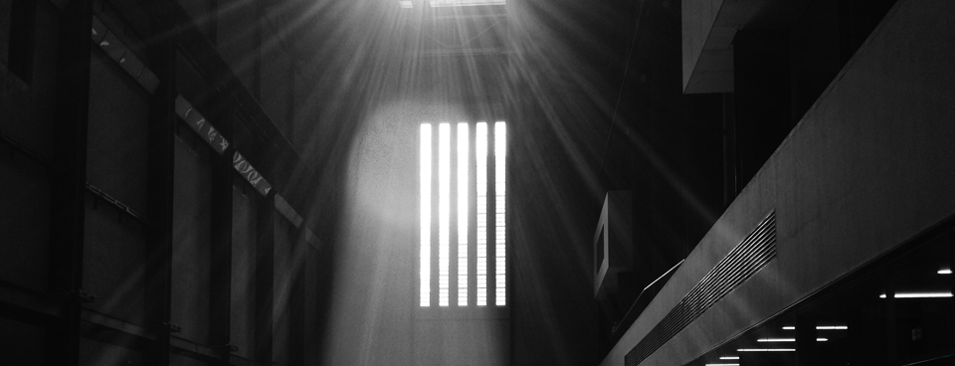
革命练习曲
Revolutionary
肖邦作品10-12，C小调，后人命名为《革命》，肖邦1831年离开华沙，踏上返巴黎途中，在斯图加特得知俄军入侵波兰，悲愤之余而作。左手将失望与愤怒表现于上下行音阶上，右手奏壮丽的八度。
mogens dalsgaard
演奏版本

Slide 5
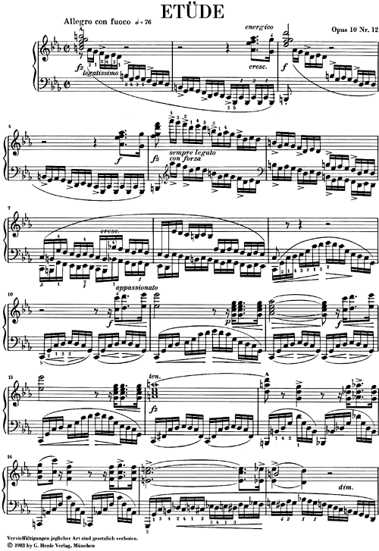
乐曲
这是一首单一形象的音乐作品。全曲自始至终贯穿在愤怒和悲痛的情绪之中。
整个音乐形象是通过左手奔腾的音流和右手刚毅的曲调相结合而体现出来的。
主题后半部分具有明显的宣叙调特点。
乐曲中段，附点节奏级进上行的呐喊式的音调，在急骤起伏的伴奏声中一再重现，使乐曲情绪越来越激昂。
尾声出现了蕴含悲痛的曲调，寄托了沉深的忧郁和哀思。

Slide 6
乐曲历史背景
19世纪初，波兰遭到欧洲列强的瓜分，有十分之九的领土落到了沙皇俄国的手里。波兰人民从此陷入了被欺凌、被压迫的深渊。年轻而富有才华的音乐家肖邦，满怀悲愤，不得不离开自己的祖国。
就在他离开祖国的那几天，华沙爆发了反抗沙俄统治的起义。可是，没过多久，起义失败了。肖邦得知这一消息，悲愤欲绝。他将自己的一腔热血化成了音符，写下了著名的《革命进行曲》。那催人奋起的旋律，表现了波兰人民的呐喊与抗争。
肖邦日夜思念着祖国。他把亡国的痛苦和对祖国前途的忧虑，全部倾注在自己的音乐创作之中。他勉励自己要工作、工作、再工作。他常常把自己关在幽暗的房间里，点上一支蜡烛，彻夜地作曲、弹琴。

Slide 7
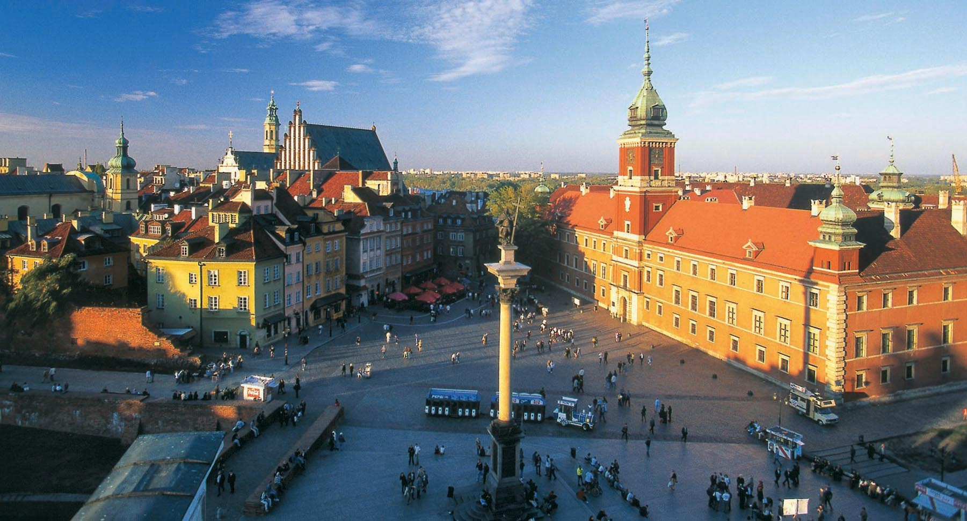
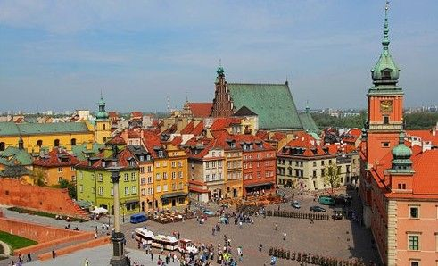
肖邦在法国巴黎一住就是18年。为了祖国，也为了生计，肖邦四处奔波。疲劳加上忧愤，使肖邦原来的肺结核病又复发了。1849年10月，他终于躺倒在病床上。弥留之际，肖邦紧紧握着姐姐路德维卡的手，喃喃地说：“我死后，请把我的心脏带回去，我要长眠在祖国的地下。”
肖邦就是这样带着亡国之恨在异国他乡与世长辞了。当时他才39岁。

Slide 8

一首曲子 包含了钢琴家
对音乐的热爱
与对国家的真挚感情

Slide 9
Thanks for watching!

